Slide 1


VNU - UET - IAI
THÁNG 5, 2025
PHÂN TÍCH CẢM XÚC
VĂN BẢN LỚN
Sử dụng Hadoop MapReduce và Apache Spark
Viết bởi Nguyễn Đình Khải và Đoàn Quang Huy

Slide 2
NỘI DUNG CHÍNH
01. Giới thiệu chung
04. Triển khai và thực nghiệm trên Spark
02. Cơ sở lý thuyết
05. Kết quả và phân tích
03. Triển khai và thực nghiệm trên Hadoop
06. Kết luận

Slide 3


Giới thiệu chung
Bối cảnh:
Sự bùng nổ dữ liệu văn bản từ mạng xã hội, diễn đàn, hệ thống phản hồi khách hàng.
Phân tích cảm xúc văn bản giúp doanh nghiệp hiểu người dùng và xu hướng hành vi.
Thách thức: xử lý khối lượng lớn dữ liệu, yêu cầu hệ thống hiệu quả và có khả năng mở rộng.
Kết hợp giữa học máy (Naive Bayes, SVM) và nền tảng tính toán phân tán (Hadoop, Spark) mở ra hướng tiếp cận mới.

Slide 4

Giới thiệu chung
Mục tiêu:
Xây dựng pipeline phân tích cảm xúc sử dụng Naive Bayes và SVM.
So sánh độ chính xác và thời gian xử lý giữa các mô hình và nền tảng.
Phạm vi:
Tập trung xử lý dữ liệu văn bản lớn có nhãn.
Sử dụng Hadoop MapReduce và Apache Spark.

Slide 5
Cơ sở lý thuyết
Phân tích cảm xúc văn bản
Khái niệm: Xác định cảm xúc (thái độ, quan điểm) của người viết từ văn bản.
Các bước chính:
Tiền xử lý văn bản: loại bỏ dấu câu/ký tự đặc biệt, chuyển chữ thường, tách từ, stop words, stemming/lemmatization.
Trích xuất đặc trưng: BoW, TF-IDF, Word2Vec, GloVe.
Phân loại cảm xúc: nhị phân (positive/negative) hoặc đa lớp.
Đánh giá: Accuracy, Precision, Recall, F1-score, Confusion Matrix.

Slide 6
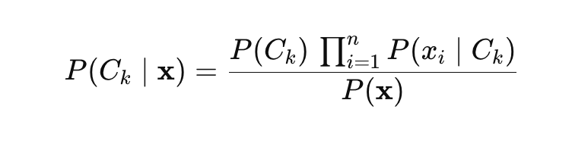
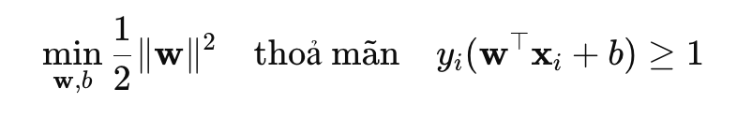
Cơ sở lý thuyết
Thuật toán Naive Bayes
Thuật toán SVM
Nguyên lý: định lý Bayes với giả định độc lập giữa các đặc trưng.
Công thức:
Nguyên lý: tìm siêu phẳng tối ưu tách dữ liệu hai lớp với margin lớn nhất.
Công thức:
Ưu điểm:
Đơn giản, nhanh chóng, dễ triển khai.
Hiệu quả với tập dữ liệu nhỏ và vừa.
Nhược điểm:
Giả định độc lập thường không đúng trong thực tế.
Nhạy cảm với đặc trưng hiếm
Ưu điểm:
Mạnh mẽ với dữ liệu có nhiều đặc trưng.
Giảm nguy cơ overfitting nhờ tối ưu hóa margin.
Nhược điểm:
Huấn luyện chậm với dữ liệu lớn.
Nhạy cảm với việc chọn kernel và tham số.

Slide 7

Hadoop MapReduce
MapReduce là một framework mã nguồn mở xử lý dữ liệu phân tán, cho phép xử lý song song trên các cụm máy tính lớn, dựa trên mô hình lập trình "Map" và "Reduce".
Ưu điểm:
Khả năng mở rộng: Có thể xử lý dữ liệu petabyte trên hàng nghìn node.
Chịu lỗi: Tự động khôi phục khi node bị lỗi nhờ cơ chế sao chép dữ liệu trong HDFS.
Đơn giản: Mô hình MapReduce dễ hiểu, chỉ yêu cầu hai hàm chính (Map và Reduce).
Tích hợp: Hoạt động tốt với HDFS, HBase, Hive, Pig.
Hạn chế:
Hiệu suất : Chậm hơn so với các công nghệ như Apache Spark do phụ thuộc vào lưu trữ đĩa (disk-based) thay vì bộ nhớ (in-memory).
Phức tạp : Viết chương trình MapReduce bằng Java có thể dài dòng và phức tạp.
Không phù hợp với thời gian thực : Không hỗ trợ tốt xử lý dữ liệu luồng (streaming).
Lập trình cấp thấp : Yêu cầu nhà phát triển xử lý nhiều chi tiết kỹ thuật so với các công cụ cấp cao như Spark SQL.

Slide 8
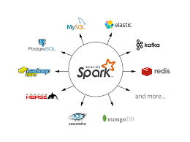

Apache Spark
Apache Spark là một hệ thống tính toán phân tán mã nguồn mở dựa trên mô hình xử lý dữ liệu song song, tập trung vào hiệu suất và khả năng mở rộng.
Ưu điểm:
Hiệu suất cao nhờ tính toán trong bộ nhớ.
Hỗ trợ đa ngôn ngữ, dễ tiếp cận cho nhà phát triển.
Hệ sinh thái phong phú, tích hợp nhiều công cụ.
Khả năng xử lý cả dữ liệu theo lô (batch) và luồng (streaming).
Hạn chế:
Yêu cầu tài nguyên lớn (RAM, CPU) để đạt hiệu suất tối ưu.
Cấu hình cụm phức tạp trong môi trường lớn.
Không phù hợp cho các tác vụ yêu cầu xử lý giao dịch thời gian thực với độ trễ cực thấp.

Slide 9
Triển khai
Tập dữ liệu
Tập dữ liệu được sử dụng trong dự án là tập Sentiment140, bao gồm 1.6 triệu dòng tweet được gán nhãn cảm xúc. Mỗi dòng có định dạng dạng CSV gồm 3 trường :
ID của tweet,
Nhãn cảm xúc (positive hoặc negative),
Nội dung tweet.
Ví dụ :
0,Sentiment140,I must think about positive..
Dữ liệu được chia thành 10 tập con có kích thước từ 100.000 đến 1.000.000 tweet, được lưu tại thư mục input/. Trong đó :
Đối với Hadoop : các tệp có tên train# và test# (# từ 1 đến 10).
Đối với Spark : các tệp có tên spark_input_# (# từ 1 đến 10).

Slide 10
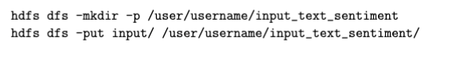
Triển khai trên Hadoop
1
Chuẩn bị dữ liệu đầu vào
Dữ liệu cần được tải lên HDFS để Hadoop có thể xử lý:
2
Môi trường và công cụ
Apache Hadoop: để xây dựng mô hình MapReduce và xử lý dữ liệu phân tán.
Apache Spark: để xây dựng mô hình xử lý song song trên bộ nhớ.
Ngôn ngữ Java: dùng để triển khai các ứng dụng MapReduce trên Hadoop.
Ngôn ngữ Python: dùng để triển khai các ứng dụng trên Spark.

Slide 11

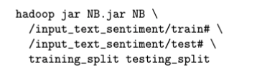
Triển khai trên Hadoop
3
Biên dịch và thực thi cho Naive Bayes
Di chuyển tới thư mục chưa file và biên dịch mã Java và tạo file JAR như sau:
4
Quy trình tổng quát:
Chạy MapReduce job để huấn luyện mô hình từ tập dữ liệu đầu vào.
Xuất mô hình ra file (training/).
Chạy MapReduce job để kiểm tra mô hình trên dữ liệu kiểm tra.
Dựa vào các bộ đếm kết quả để tính các chỉ số kết quả

Slide 12
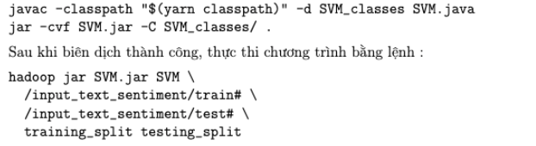
Triển khai trên Hadoop
5
Biên dịch và thực thi cho SVM
Di chuyển tới thư mục chưa file và biên dịch mã Java và tạo file JAR như sau:
Cấu trúc chương trình:
6
Chương trình chính được viết trong lớp SVM.java với các phần cấu thành sau:
Các lớp phụ trợ như : Mapper, Reducer.
Các tham số huấn luyện : Gồm số epoch (EPOCHS = 5), learning rate ban đầu (INITIAL_LR = 0.1) và hệ số điều chuẩn (REGULARIZATION = 0.01).
Tiền xử lý dữ liệu : Sử dụng biểu thức chính quy để loại bỏ URL và ký tự không phải chữ cái.

Slide 13
Triển khai trên Spark
Đọc và tiền xử lý dữ liệu
• Tokenization : Sử dụng Tokenizer để chia tweet thành danh sách các từ, lưu vào cột words.
• HashingTF : Chuyển danh sách từ thành vector đặc trưng thô (rawFeatures) bằng cách ánh xạ từ vào không gian vector cố định.
• IDF : Áp dụng Inverse Document Frequency để tính trọng số TF-IDF cho các đặc trưng, tạo cột features.
• Tạo SparkConf và SparkContext để thiết lập ứng dụng Spark với tên "Naive Bayes" (nếu thuật toán được sử dụng là Naive Bayes) hoặc "Support Vector Machines" (nếu thuật toán là SVM).
• Tạo SparkSession để làm việc với DataFrame.
• Đọc dữ liệu từ tệp CSV trên HDFS bằng sc.textFile.
• Áp dụng hàm split_csv để tách các dòng thành các cột, xử lý trường hợp có nhiều cột bằng cách nối các cột từ cột thứ 4 trở đi.
• Sử dụng hàm clean_text để làm sạch văn bản tweet : loại bỏ URL, hashtag, ký tự đặc biệt, số, chuyển về chữ thường và chuẩn hóa khoảng trắng.
• Tạo DataFrame từ RDD với các cột label (sentiment) và tweet (văn bản đã làm sạch).
Khởi tạo Môi trường Spark
Xây dựng pipeline xử lý đặc trưng

Slide 14
Triển khai trên Spark
Chia dữ liệu và huấn luyện mô hình
• Dự đoán trên tập kiểm tra để tạo cột prediction.
• Chuyển kết quả dự đoán và nhãn thực tế thành RDD để tính toán các chỉ số đánh giá.
• Sử dụng MulticlassMetrics để tính ma trận nhầm lẫn, độ chính xác (accuracy) và F1-score.
• Ghi nhận thời gian bắt đầu và kết thúc để tính thời gian thực thi của toàn bộ pipeline.
• In ra các kết quả trên và đóng SparkContext.
• Chia tập dữ liệu thành tập huấn luyện (75%) và tập kiểm tra (25%) với seed cố định.
• Huấn luyện mô hình Naive Bayes hoặc SVM trên tập huấn luyện sử dụng Naive
Bayes hoặc LinearSVC từ pyspark.ml.classification.
Dự đoán, đánh giá và đo thời gian thực thi

Slide 15

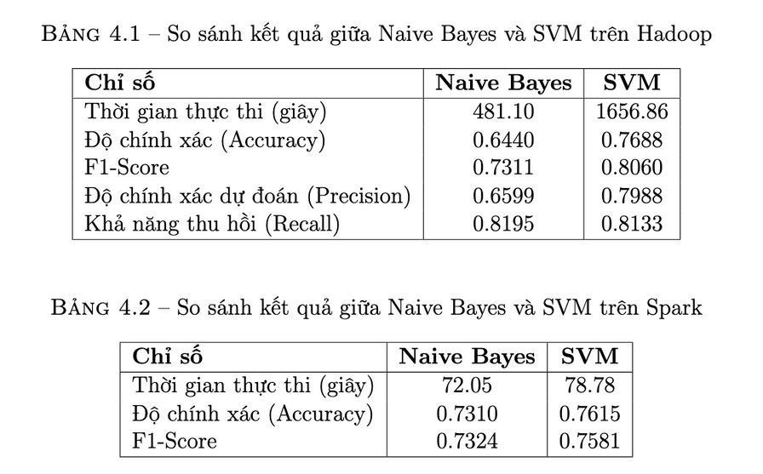
Phân tích
kết quả
Từ bảng 4.1, ta có thể thấy, mặc dù Naive Bayes có thời gian thực thi nhanh hơn đáng kể khi chạy trên MapReduce (chỉ mất khoảng 481 giây so với 1656 giây của SVM), nhưng hiệu quả phân loại của SVM lại cao hơn rõ rệt về mọi mặt : độ chính xác, precision, F1-score. Chỉ riêng recall của Naive Bayes là cao hơn một chút.
Trong khi đó, bảng 4.2 cho ta thấy khoảng cách về thời gian huấn luyện giữa hai thuật toán này đã thu hẹp đáng kể khi chạy trên Spark (72 giây cho Naive Bayes và 78 giây cho SVM). SVM vẫn cho ra kết quả chính xác cao hơn, tuy nhiên mọi khoảng cách đã bị thu hẹp đáng kể.

Slide 16

Naive Bayes và SVM
Tốc độ thực thi
Naive Bayes có tốc độ thực thi nhanh hơn hẳn SVM. Điều này được lý giải là vì Naive Bayes có độ phức tạp tính toán thấp hơn, dựa trên giả định độc lập giữa các đặc trưng, trong khi SVM cần tính toán các vector hỗ trợ và tối ưu hóa lề, đặc biệt tốn kém với dữ liệu lớn.
Độ chính xác của mô hình
SVM dù sở hữu tốc độ thực thi chậm hơn nhưng độ chính xác cho ra cao hơn so với Naive Bayes. Điều này phản ánh khả năng phân loại tốt hơn của SVM, đặc biệt khi dữ liệu phức tạp và không tuân theo giả định độc lập khi so với Naive Bayes.
Trường hợp sử dụng phù hợp
Do đó, Naive Bayes phù hợp với các tác vụ cần tốc độ cao và dữ liệu có giả định độc lập giữa các đặc trưng. SVM phù hợp hơn khi cần độ chính xác cao và dữ liệu phức tạp.

Slide 17
MapReduce và Spark
Hadoop MapReduce
Hiệu năng xử lý của Hadoop MapReduce chậm hơn rất nhiều so với Spark, bởi MapReduce sử dụng mô hình xử lý theo batch, ghi và đọc dữ liệu từ đĩa (HDFS) giữa các giai đoạn Map và Reduce, gây ra độ trễ lớn.
=> Phù hợp hơn cho các tác vụ đơn giản, không cần lặp nhiều.
=> Sử dụng cho các hệ thống đã triển khai sẵn HDFS và không yêu cầu tốc độ cao.
Apache Spark
Hiệu năng xử lý nhanh hơn MapReduce nhiều lần nhờ việc sử dụng mô hình xử lý dựa trên bộ nhớ (in-memory computing), giảm thiểu đọc ghi dữ liệu từ đía. Ngoài ra, Spark hỗ trợ xử lý song song hiệu quả hơn, đặc biệt với các thuật toán lặp.
Độ chính xác cao hơn hoặc tương đương với MapReduce => Spark cung cấp môi trường xử lý tốt hơn, giúp các thuật toán tận dụng dữ liệu hiệu quả hơn.
=> Phù hợp với các tác vụ học máy, đặc biệt là các thuật toán phức tạp trên dữ liệu lớn nhờ khả năng xử lý nhanh và hỗ trợ lặp lại.

Slide 18
Kết luận
Bài toán thực thi
Tóm tắt kết quả chính
Nghiên cứu đã sử dụng hai công cụ xử lý dữ liệu lớn phổ biến hiện nay là Hadoop MapReduce và Apache Spark để phát triển mô hình Naive Bayes và SVM, từ đó thực hiện phân loại cảm xúc văn bản dựa trên những mô hình đã phát triển.
Kết quả cho thấy SVM có chất lượng phân loại tốt hơn (Accuracy, F1-Score, Precision), nhưng Naive Bayes nhanh hơn đáng kể, đặc biệt trên Hadoop. Trên Spark, khoảng cách hiệu năng thu hẹp, nhưng SVM vẫn nhỉnh hơn về độ chính xác.
Ngoài ra, thông qua nghiên cứu, ta có thể khẳng định, Spark vượt trội về tốc độ và cải thiện hiệu năng phân loại, là lựa chọn tốt hơn cho các tác vụ học máy trên dữ liệu lớn. Hadoop MapReduce chậm hơn và phù hợp với các tác vụ đơn giản hơn.

Slide 19
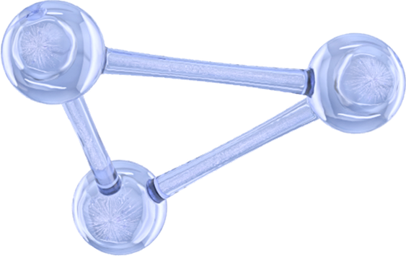
Hướng mở rộng
Cải thiện thuật toán mô hình (sử dụng mô hình DL, phân loại đa nhãn, xử lý đa ngôn ngữ).
Tối ưu hóa hiệu suất xử lý (tăng cường khả năng xử lý dữ liệu lớn, tích hợp với các công cụ lưu trữ hiện đại, song song hóa mô hình DL).
Xử lý dữ liệu không cấu trúc (Kết hợp dữ liệu đa phương thức, làm sạch dữ liệu nâng cao, phân tích ngữ cảnh).
Ứng dụng trí tuệ nhân tạo tổng quát - AGI (Tích hợp với hệ thống AI tổng quát, tự động hóa quy trình học).
Xử lý thời gian thực (Phân tích cảm xúc thời gian thực, cảnh báo theo thời gian thực).

Slide 20
VNU - UET - IAI
THANKS FOR WATCHING!!!

